Slide 1
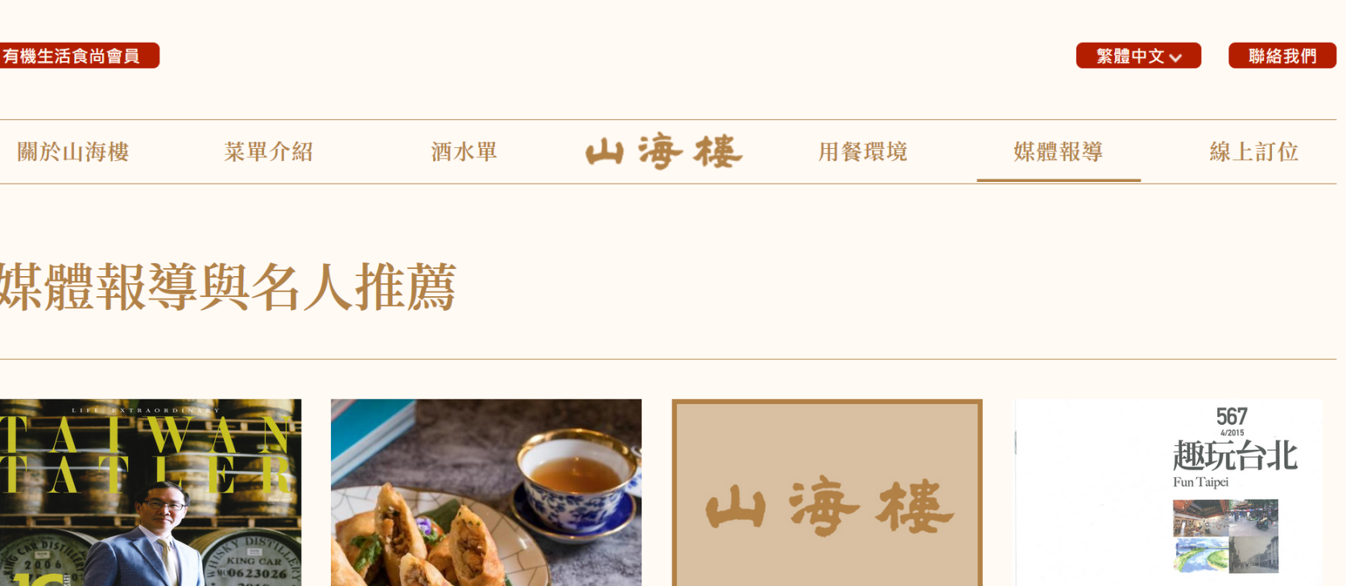
改成”最新消息” >>下拉選單 有兩個 “最新消息”、“媒體報導”

Slide 2
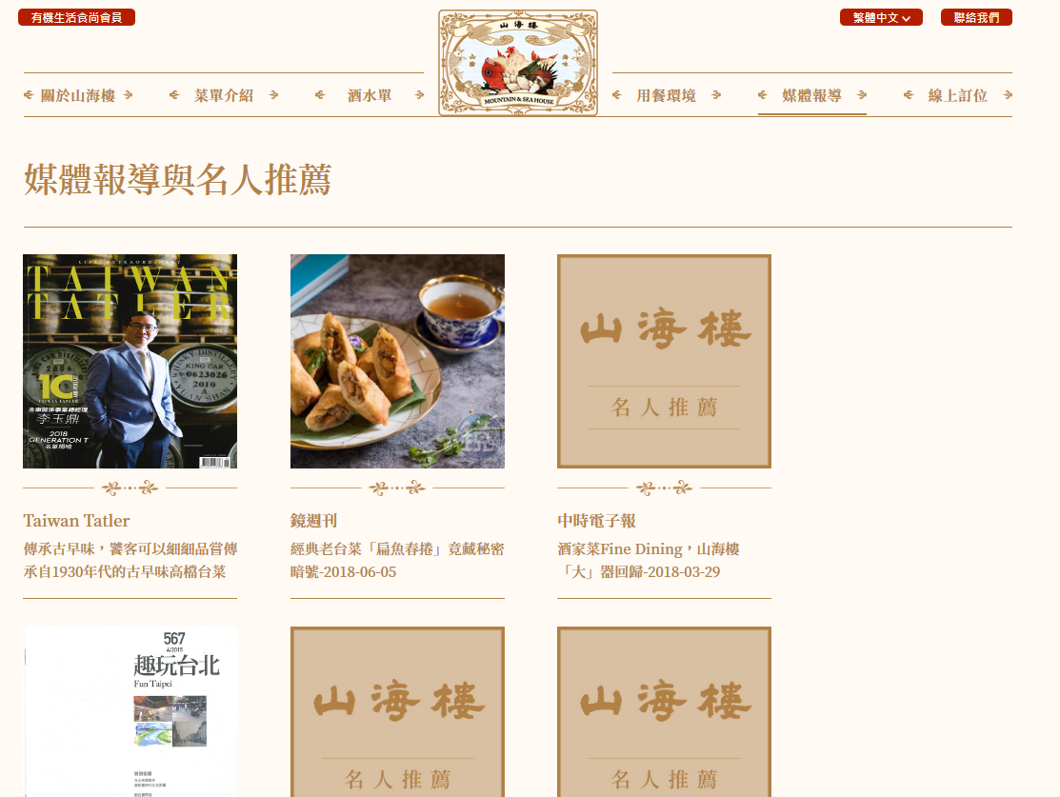
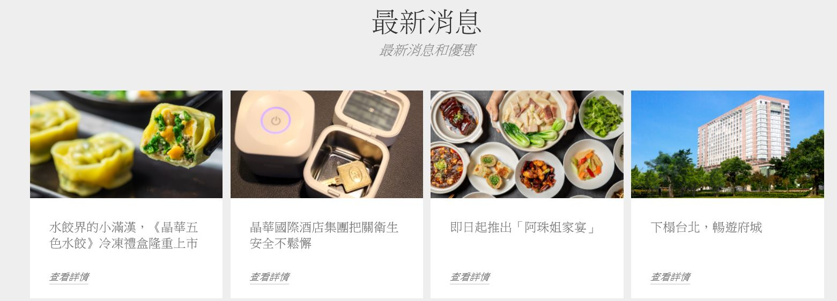
最新消息
目錄頁
最新消息
圖
活動標題+日期
活動內容摘要兩行

Slide 3
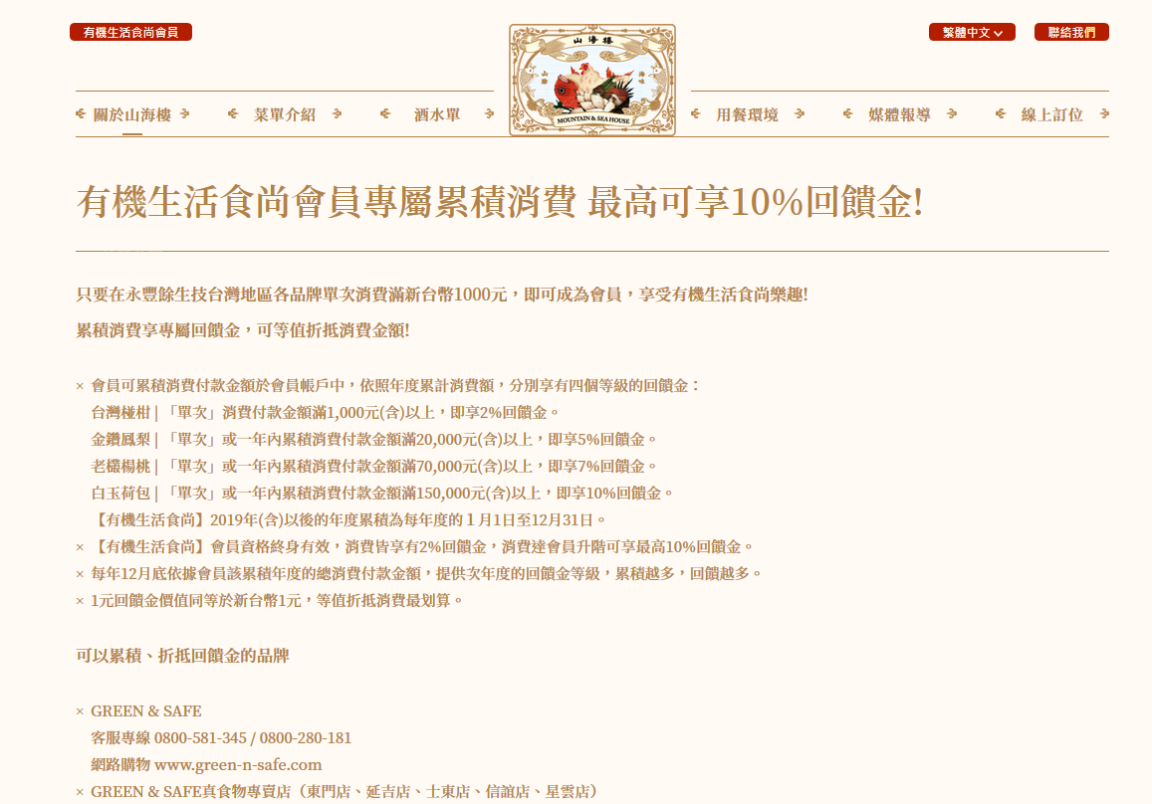
最新消息
內頁
標題
標題
<內文>
可於文字段落內插圖&影片
可設連結(如fb連結)
+
檔案下載(如訂購單)
(可以上傳到google drive把連結插入)
參考範例: 瓦城 可放影片 https://www.thaitown.com.tw/tw/news/252

